Slide 1


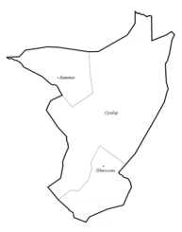




Говьсүмбэр аймгийн Статистикийн хэлтэс
Говьсүмбэр аймгийн нийгэм, эдийн засгийн үзүүлэлтүүд
/2020 оны 06-р сарын байдлаар/
Говьсүмбэр аймгийн Нутгийн удирдлагын ордон , 321 тоот 7054322, 70543017 Govisumber.nso.mn
Говьсүмбэр аймгийн Статистикийн хэлтэс

Slide 2




Шинээр төрсөн хүүхэд
Эрүүл мэндийн газрын мэдээгээр 2020 оны 06 дугаар сарын байдлаар 204 эх амаржиж, 205 хүүхэд мэндэлсэн байна. Энэ нь өнгөрсөн оны мөн үетэй харьцуулахад 1 хүүхэд буюу 0.5 хувиар буурсан байна.
Төрсөн хүүхэд, сүүлийн 5 жилийн эхний 06-р сарын байдлаар ,хамгийн их,хамгийн бага
2017 V-161
2018 V-239
100
105

Slide 3


Ажил хайгч иргэд
Бүртгэлтэй ажилгүй иргэд, сүүлийн 5 жилийн 06-р сарын байдлаар
Ажил хайгч ажилгүй иргэд, сүүлийн 5 жилийн 06-р сарын байдлаар
Ажил хайгч ажилгүй иргэдийг насны бүлгээр нь авч үзвэл 15-24 насны 36, 25-34 насны 32, 35-44 насны 30, 45-54 насны 28, 55 түүнээс дээш насны 4 иргэн байна.
ажил хайгч ажилгүй иргэдийн тоо 120 байгаагийн 60 нь эмэгтэйчүүд байна.

Slide 4


Гэмт хэрэг
Гэмт хэргийн улмаас учирсан хохирол ,сүүлийн 5 жилийн 06 дугаар сард, сая төг
Бүртгэгдсэн гэмт хэргийн тоо, сүүлийн 5 жилийн 06 дугаар сард
2020 оны 06 дугаар сарын байдлаар давхардсан тоогоор 326 хүн эрүүлжүүлэгдсэн нь өмнөх оны мөн үеэс 58 хүнээр буюу 15.1 хувиар буурсан байна.

Slide 5

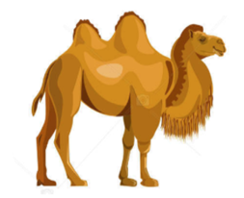
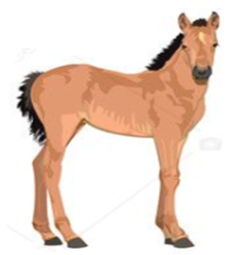
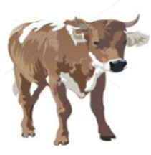
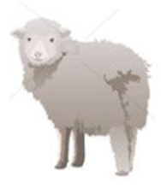
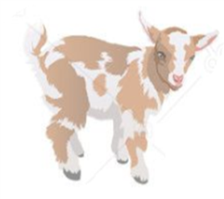
Бойжсон төл, толгой
2019 VI
2020 VI
116
153
Аймгийн хэмжээнд 2020 онд төллөвөл зохих нийт 211864 хээлтэгчийн 170483 буюу 80.5 хувь нь төллөсөн байна. 170819 төлөөс 162017 буюу 94.8 хувь нь бойжиж байна.
3226
5221
Бойжсон төл, сүүлийн 5 жилийн 06- р сард
3292
4481
80990
83914
66944
68248

Slide 6

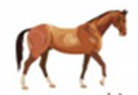
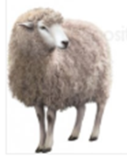


Том малын зүй бус хорогдол
Аймгийн хэмжээнд төллөх насны 211864 хээлтэгч малаас 6 сард 170483 хээлтэгч төллөсөн байна. 2020 оны 6-р сарын байдлаар 8263 толгой том мал зүй бусаар хорогдсон байна. Өмнөх оны мөн үетэй харьцуулбал том малын хорогдол 2 дахин өссөн байна. Том малын зүй бус хорогдлын 2084 буюу 25.2 хувь нь хээлтэгч мал байна.
 | 2016 VI | 2017 VI | 2018 VI | 2019 VI | 2020 VI
НИЙТ ХОРОГДОЛ | 11399 | 2165 | 30591 | 2804 | 8263

Slide 7


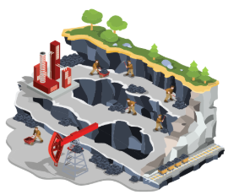

Аж үйлдвэр
Цахилгаан ,дулаан, эрчим хүчний үйлдвэрлэл 1.3 тэрбум төгрөг болж, борлуулалт 1.3 тэрбум төгрөг болсон байна.
Боловсруулах салбарын бүтээгдэхүүн үйлдвэрлэл 33.4 сая төгрөг болж, борлуулалт 45.4 сая төгрөг болсон байна.
Шивээ-Овоо ХК нийт бүтээгдэхүүний 95,8 хувь буюу 31.2 тэрбум төгрөгийн бүтээгдэхүүн үйлдвэрлэж, нийт борлуулалтын 95.4 хувь буюу 27.6 тэрбум төгрөгийн бүтээгдэхүүн борлуулсан байна.

Slide 8

Хэрэглээний үнийн индекс
Бараа үйлчилгээний бүлэг | 2020.06/ 2019.06 | 2020.06/ 2019.12 | 2020.06/ 2020.04
Ерөнхий индекс | 104.8 | 103.7 | 101.5
Хүнсний бараа, ундаа, ус | 110.4 | 116.2 | 105.0
Согтууруулах ундаа, тамхи | 105.4 | 103.3 | 100.6
Хувцас, бөс бараа, гутал | 106.3 | 100.4 | 100.7
Орон сууц, ус, цахилгаан, түлш | 102.9 | 101.3 | 100.7
Гэр ахуйн тавилга, гэр ахуйн бараа | 105.8 | 102.4 | 100.1
Эм, тариа, эмнэлгийн үйлчилгээ | 100.0 | 100.0 | 100.0
Тээвэр | 93.5 | 92.7 | 97.8
Холбооны хэрэгсэл, шуудангийн үйлчилгээ | 99.9 | 100.0 | 100.0
Амралт, чөлөөт цаг, соёлын бараа, үйлчилгээ | 100.9 | 100.5 | 100.0
Боловсролын үйлчилгээ | 111.6 | 100.0 | 100.0
Зочид буудал, нийтийн хоол, дотуур байр | 113.5 | 112.5 | 109.5
Бусад бараа, үйлчилгээ | 104.0 | 99.8 | 100.0
Хэрэглээний үнийн индекс гэдэг нь хэрэглэгчдийн худалдаж авсан бараа, үйлчилгээний нэр төрлөөр өөрчлөлтгүй тогтвортой байхад үнэ дунджаар хэрхэн өөрчлөгдөж буйг хэмждэг үзүүлэлт юм.
Хэрэглээний бараа, үйлчилгээний үнэ аймгийн хэмжээнд 2020 оны 06 дугаар сард өмнөх оны мөн үеэс 4.8 хувиар, 2019 оны жилийн эцсээс 3.7 хувиар өмнөх сараас 1.5 хувиар өссөн байна.

Slide 9

Төсөв, санхүү
2020 оны эхний 6 сарын байдлаар орон нутгийн төсвийн орлогын төлөвлөгөө 5090.7 сая төгрөг, гүйцэтгэлээр 6125.0 сая төгрөг болж 120.3 хувийн биелэлттэй байна.
Аймгийн төсвийн нийт зарлагын төлөвлөгөө 12594.9 сая төгрөг, гүйцэтгэлээр 10102.3 сая төгрөг болж 80.2 хувийн гүйцэтгэлтэй байна. 2020 оны 6 сарын байдлаар авлагын үлдэгдэл 69.6 сая төгрөг, өглөгийн үлдэгдэл 215.5 сая төгрөг байна.

Slide 10
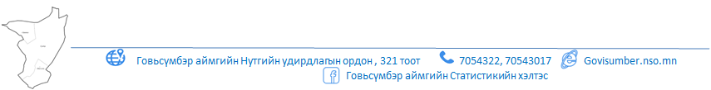
Анхаарал хандуулсанд баярлалаа

